Slide 1


24. JDBC와 AWT를 활용한
고객 관리 프로그램

Slide 2
목차
01. 화면 설계하기
02. 테이블 생성하기
03. 고객을 등록하고 삭제하기
04. 고객 검색과 고객 전체 보기

Slide 3
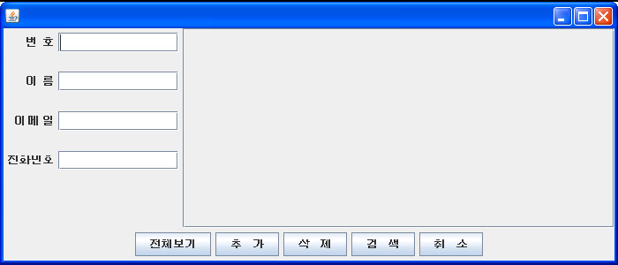
01. 화면 설계하기

Slide 4
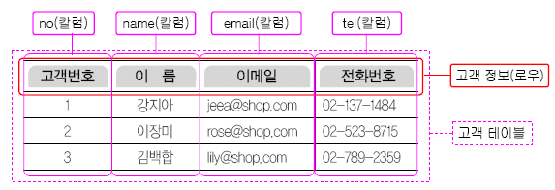
02. 테이블 생성하기

Slide 5
02. 테이블 생성하기
mysql> create table customer (
code int(4) primary key,
name varchar(30) not null,
email varchar(30),
tel varchar(35));

Slide 6
02. 테이블 생성하기
insert into customer values (
1, '강지아', 'jeea@shop.com', '02-137-1484');
insert into customer values (
2, '이장미', 'rose@shop.com', '02-523-8715');
insert into customer values (
3, '김백합', 'lily@shop.com', '02-789-2359');

Slide 7
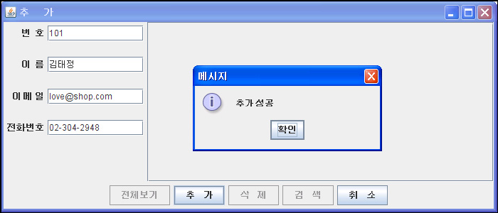
03. 고객을 등록하고 삭제하기

Slide 8
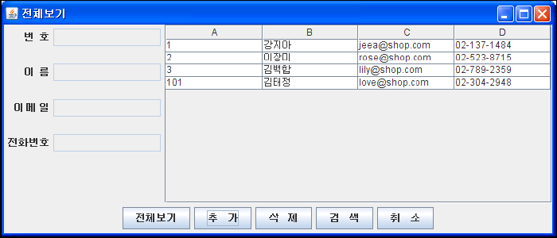
03. 고객을 등록하고 삭제하기

Slide 9
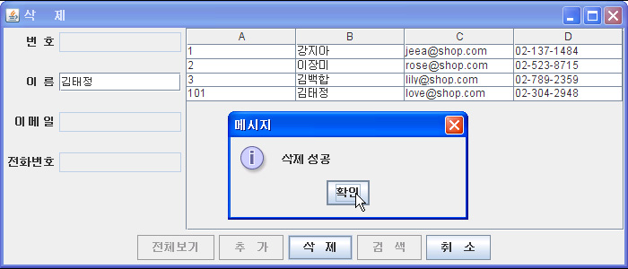
03. 고객을 등록하고 삭제하기

Slide 10
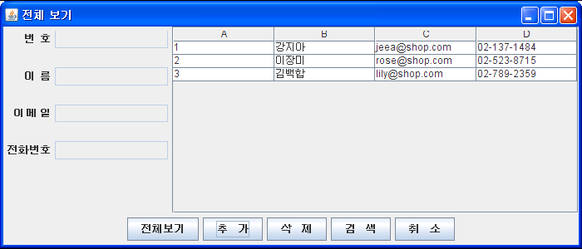
04. 고객 검색과 고객 전체 보기

Slide 11
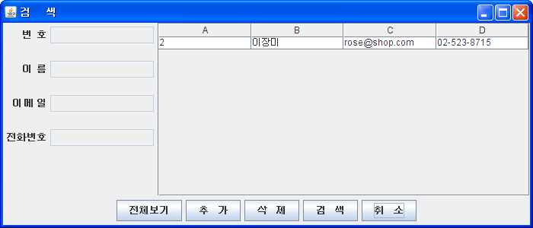
04. 고객 검색과 고객 전체 보기

Slide 12

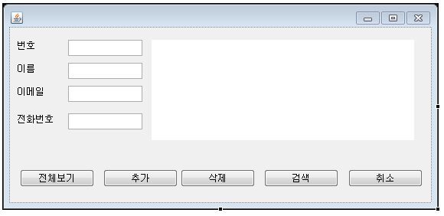
윈도우 빌더

Slide 13
윈도우 빌더
txtNo
txtName
table
txtEmail
txtTel
btnTotal
btnAdd
btnDel
btnSearch
btnCancel

